Slide 1
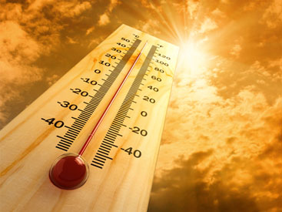
ПРАКТИЧЕСКАЯ РАБОТА « Измеряем температуру» по природоведению 2 класс
ГБОУ ММГ
учитель: Подшибякина О. А.
2012 – 2013 учебный год

Slide 2
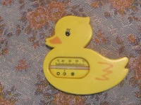
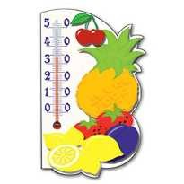
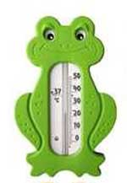
Цель: познакомить с различными термометрами, учиться измерять температуру при помощи термометра. Оборудование: уличный термометр, комнатный и водный термометры; учебник «Окружающий мир 2 класс» Плешаков А. А.

Slide 3
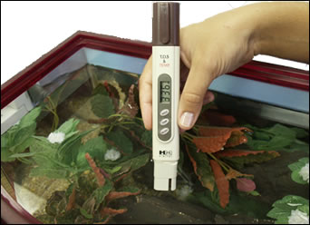
Ход работы: 1. Измерь температуру воды. 2.Измерь температуру воздуха. 3. Измерь температуру тела. 4. Запиши результат в тетрадь.

Slide 4
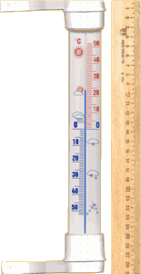
1. Определи части термометра.
Стеклянная трубка, наполненная жидкостью.
Шкала.

Slide 5
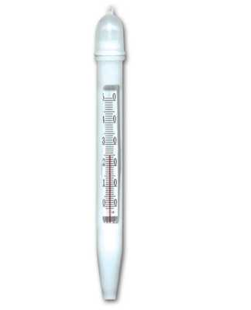
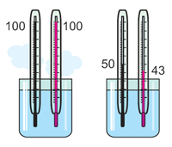
2. Измерь температуру воды:
Горячая вода
Холодная вода

Slide 6
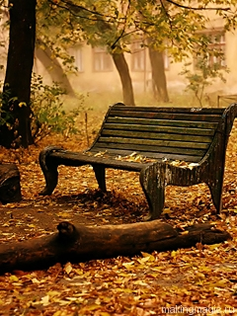
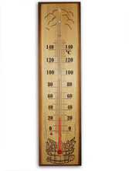
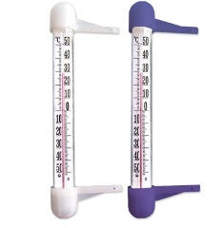
3. Измерь температуру воздуха:
На улице:
В классе:

Slide 7
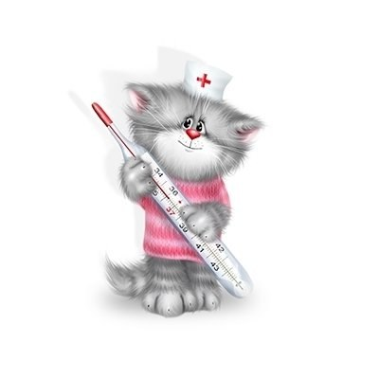
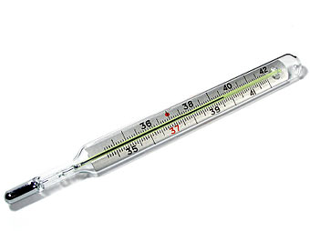
4. Измерь температуру тела:

